Slide 1
HOẠT ĐỘNG CÓ CHỦ ĐÍCH
CHỦ ĐIỂM: GIAO THÔNG
LĨNH VỰC : PHÁT TRIỂN THẨM MỸ
HOẠT ĐỘNG: ÂM NHẠC
ĐỀ TÀI: DẠY HÁT: NHỮNG CON ĐƯỜNG EM YÊU
NGHE HÁT: ANH PHI CÔNG ƠI
LỚP: D2
THỜI GIAN: 25 – 30 PHÚT
GIÁO VIÊN THỰC HIỆN: Đào Thị Thu Hương

Slide 2
HOẠT ĐỘNG 1: ỔN ĐỊNH

Slide 3
HOẠT ĐỘNG 2: ĐÀM THOẠI
Bài hát vừa rồi có tên là gì?
Của tác giả nào?
Bài hát có nội dung là gì?

Slide 4
HOẠT ĐỘNG 3: DẠY HÁT

Slide 5
HOẠT ĐỘNG 3: DẠY HÁT

Slide 6
HOẠT ĐỘNG 4:
TRÒ CHƠI Ô CỬA BÍ MẬT

Slide 7
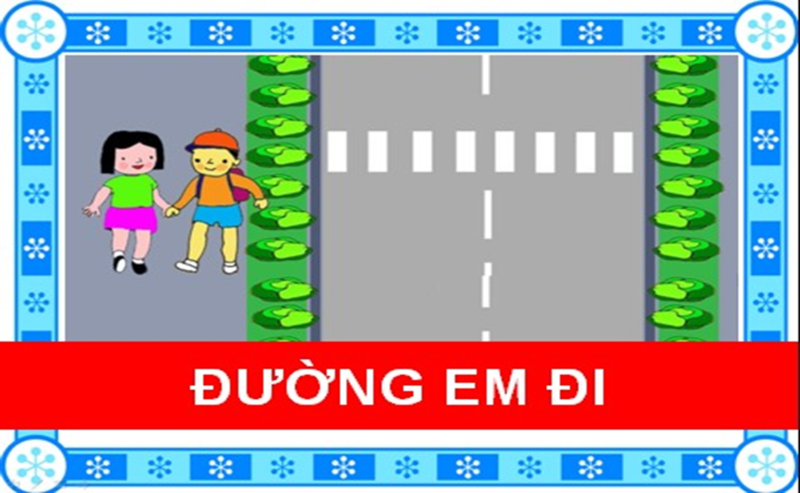
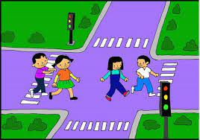
1
2
3
4

Slide 12
HOẠT ĐỘNG 4: NGHE HÁT
ANH PHI CÔNG ƠI

Slide 13
BÀI HỌC KẾT THÚC
CHÚC CÁC BÉ CHĂM NGOAN HỌC GIỎI

